Slide 1
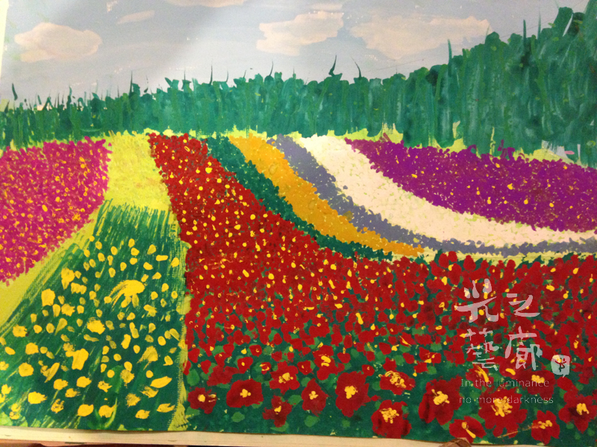
認識腦性麻痺及相關宣導
主講人：林欣怡

Slide 2
什麻是腦性麻痺
腦性麻痺（CEREBRAL PALSY）簡稱C.P，是以肢體運動功能障礙為主的多重性障礙，為一種非進行性的腦部病變，是大腦在發育未成熟前，因任何原因造成控制動作的某些腦細胞受到傷害或發生病變，所引起的運動機能障礙。有時傷害也會影響到控制動作以外的其他腦部區域，而合併成視覺、聽覺、語言溝通及智能與學習發展上的多重障礙。
根據世界衛生組織的估計，腦性麻痺的發生率為千分之二～五。

Slide 3
腦性麻痺發生的原因
1.妊娠期： 懷孕時期嬰兒先天腦部發育不良、先天腦部畸形或母體感染、放射線過度照射、
藥物中毒、子宮或胎盤功能不好、先天性異常，或母親疾病、代謝、內分泌異常、
受傷等。
2.生產時： 生產過程中因難產、早產、缺氧、產傷、(產鉗或真空吸取)、多胞胎、胎兒窘迫、
臍帶繞頸等。
3.出生後早期： 受傷、發燒、感染、腦炎、身體疾病、腦膜炎、身體疾病、代謝或內分泌異常、
黃疸等。

Slide 4
類型 | 痙攣型 | 徐動型 | 協調不良型 | 軟癱型
特性 | 大腦皮質損傷。 肌肉張力高。 體型較弱小。 肢體僵硬或緊縮。 上肢常呈彎曲，下肢呈內收、半彎曲、內旋之剪刀式及踮腳尖型態。 | 腦幹基底核損傷。 肌肉張力不穩且會改變。 體型較瘦。 早期通常是軟趴型，2-3歲時會慢慢發展出不自主動作。 四肢或臉部會有一些不自主的跳動或緩慢的扭動。 | 小腦損傷。 肌肉張力不穩且不斷的在改變。 平衡功能較差。 手眼協調動作差 | 肌肉張力低。 頭、頸部軟弱無力。 動作緩慢無力 平衡反應很差
註: 除了上述幾種類型外，還有混和型，就是上述二種以上症狀合併。

Slide 5
所屬類別
*社福單位—身心障礙證明
第七類 神經、肌肉、骨骼之移動相關構造及其功能
*教育單位---特殊教育正式生
肢體障礙

Slide 6
CP 小常識
1.腦性麻痺的腦傷不會惡化，但如果沒有接受適當的治療及復健， 關節及各方面可能會硬化。
2.通常藥物本身對腦性麻痺幫助不大，但如有抽筋現象，則需要藥物控制。
3.腦性麻痺不會傳染，也不會遺傳。
4.腦性麻痺者如果經過適當的治療及復健，都有可能會走路。
5.大約有二分之一以上的腦性麻痺兒童在學習方面是正常的，有些智力甚至比正常孩子還高。

Slide 7
如何與腦性麻痺的同學相處
1.保持平常心：用正確的觀念來看待腦性麻痺障礙的同學或朋友，以平常心對待指 的是不帶任何特殊眼光，以一個主動、輕鬆、開放的態度與他們相處。
2.詢問需求：除了平時語言上關懷，並可主動徵求他們的意願，協助他們不方便的肢體動作。
3.給予耐心與尊重：對有語言障礙的腦性麻痺患者，給予較多的時間讓他們說出心裡的話，且對於
他們表達的進步，給予適當讚美，以鼓勵代替責備。
4.勿嘲笑其缺陷：在談話中，勿不斷反覆強調他們殘障的缺陷，並讓他們有機會自由表達內心的喜 怒哀樂，不要強迫壓抑。
5.肯定潛能：以同理心肯定每個人都有潛能，勿針對他們身體缺陷而否定他們的能力，把他們 推到一個無能的絕望角落。真誠地用積極、開放、接受的態度和他們接觸。

Slide 8
相關宣導影片及繪本
影片：跳舞吧！機器人（教師篇）
跳舞吧！機器人（學生篇）
慢飛天使系列微電影（入學通知單、街頭實測）
啄木鳥女孩
繪本：輪椅是我的腳
啄木鳥女孩
藍弟的翅膀
每一個都要到

Slide 9
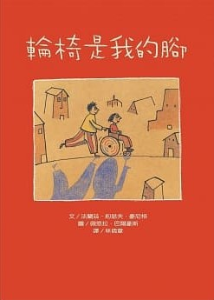
繪本：輪椅是我的腳
瑪姬雖然雙腳不方便，但是她會做很多事，所以一點也不覺得自己和別的小孩有什麼不一樣。 今天她第一次幫媽媽到超市去買東西。 沿路她經過遊戲場，她好希望能跟其他人一起玩。她看到有小孩在嘲笑一個胖男孩，也看到好多人都用異樣的眼光看她…… 過馬路時，因為人行道有高高的臺階，她的輪椅上不去，沒有人注意到，她急得快哭了，這時在遊戲場被嘲笑的男孩西吉出現了，而且主動幫助她。 到了超市，她想跟別人一樣自己挑選，但店員卻熱心的幫她，讓她覺得不舒服。她因此氣得哭了起來，西吉安慰她，並讓她知道他們的外表的確和一般人不同，但不需要拒絕別人的幫忙，遇到問題時也要勇於求助，這樣別人才會知道他們的不方便，也才能找出可以和諧相處的方法。
作者：法蘭茲-約瑟夫‧豪尼格(Franz-Joseph Huainigg) 嬰兒時期接種疫苗失誤，導致雙腿癱瘓。1986年起在克拉根福研習德文和大眾傳播，1994年獲博士學位。他不僅是教師、童書作家，也曾是奧地利議員代表。

Slide 10
繪本：啄木鳥女孩
輕快飛翔的啄木鳥，穿梭在樹林陽光灑落的每一處，但女孩一出生便無法自由的活動，直到美術老師阿海為她特製了一個像頭箍的裝置，幫她裝上了畫筆，從此，想像的世界再也沒有界線！女孩一點一點畫出腦中的畫面，一點一點「點」出不一樣的夢想，終於，像啄木鳥一樣翱翔在畫紙的繽紛色彩裡。
啄木鳥女孩真實存在，是一個名叫黃羿蓓的女孩，腦性麻痺讓她想向人打招呼，脖子卻向後仰；想說話，聲音卻咿咿呀呀；想微笑，讓人看起來卻像是在生氣…… 想畫畫，手不乖乖聽話，只能把筆套在頭上，像枝「頭杖」，不停點頭、點頭、點頭，直到她心中的話透過顏料變成一幅又一幅的畫。因為作畫必須不斷點頭，在一次的受訪中，報導稱她是啄木鳥女孩。

Slide 11
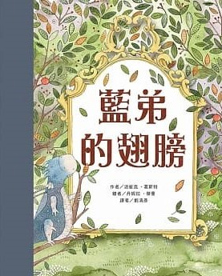
繪本：藍弟的翅膀
值得尊敬的龍需要三樣東西：有強壯的翅膀飛行，有強力的氣息噴火，還有強硬閃亮的鱗片抵擋屠龍者的攻擊。這三樣，小龍藍弟統統沒有。他的翅膀軟趴趴，氣息又弱又短，皮膚柔軟又毛茸茸……而且，顏色還藍藍的。 大家都說他不是真正的龍，他好難過。他常常爬到樹上看向遠方，成了大家口中的「抱樹龍」。 有一天，老師說在遙遠的大海另一邊有條龍很有「智慧」，藍弟聽了牠的事蹟，決心離家去尋找有「智慧」的鬃獅龍，鬃獅龍會給藍弟什麼建議？藍弟運用他的特質會做出什麼改變呢？

Slide 12
繪本：每一個都要到
小琪好愛她的學校，但唯一讓她煩惱的是無法參加旅行，和同學一起留下回憶。這一次，喵喵老師有好主意!全班同學決定一起來想辦法。
電子書

Slide 13
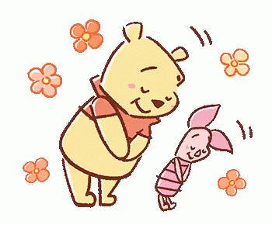
謝謝大家的聆聽~~

